Slide 1







Slide 2
Suivi de la dynamique du marché du travail :
Le dispositif des enquêtes sur la main d’œuvre du HCP
Mahjoub Aaibid, HCP

Slide 3
Points clés de l’intervention
I. Les enquêtes sur la main-d’œuvre : une dynamique permanente d’innovation technique et méthodologique.
II. Les enquêtes sur la main-d’œuvre : pilier du système d’information sur le marché du travail.
III. Vers une nouvelle génération d’enquêtes sur la main-d’œuvre.

Slide 4
I. Les enquêtes sur la main-d’œuvre : une dynamique permanente d’innovation technique et méthodologique.

Slide 5
Les enquêtes sur la main-d’œuvre : une dynamique permanente d’innovation technique et méthodologique.
Publications annuelles. Exclusivement le milieu urbain.
De avril à fin juin de chaque année.
Pub. Trimestrielles.
Urbain + Rural.
En continu
Pub. Trimestrielles.
Urbain + Rural.
En continu.
Pub. annuelles.
Urbain + une enquête rurale.
Urbain : toute l'année à partir du mois d'avril 1984 (en continu).
Rurale : de juillet 1986 à la fin juin 1987.
Pub. annuelles,
trimestrielles dès1996.
En 1999, le champ de l'enquête a été étendu au milieu rural.
En continu.
De 1976
À 1982
De 1984
À 1993
De 1995
À 2005
De 2006
À 2016
De 2017
Présent
Révision du dossier méthodologique de l’enquête.
Mise à jour des nomenclatures : des professions et celle des diplômes (2014).
Élargissement du champ thématique de l'enquête.
Papier.
près de 16.000 ménages.
Papier.
près de 32.000 ménages, dont près de 16.000 ménages pour l’enquête rurale.
la méthodologie de l'enquête sur l'emploi a été rénovée.
Papier.
près de 48.000 ménages (dont 16.000 ménages ruraux).
Utilisation de la méthode CAPI dans la collecte des données (2007).
Élargissement de l’échantillon à 60.000 ménages
(dont 20.000 ménages ruraux).
Mise à jour du système CAPI : migration vers le système d'exploitation Android (en cours).
Élargissement de l’échantillon à 90.000 ménages (dont 30.000 ménages ruraux).

Slide 6
Les enquêtes sur la main-d’œuvre : une dynamique permanente d’innovation technique et méthodologique.
Vers une sixième génération des enquêtes sur la main d’œuvre (EMO)
Une nouvelle génération des enquêtes sur la main d’œuvre (EMO) se prépare avec des innovations majeures pour répondre aux défis du marché du travail en mutation et aux exigences croissantes en matière de données statistiques sur le marché de travail.7ᵉ génération de l'ENE se prépare avec des innovations majeures pour répondre aux défis du marché du travail en mutation et aux exigences croissantes en matière de données statistiques.

Slide 7
II. Les enquêtes sur la main-d’œuvre : pilier du système d’information sur le marché du travail.
Notes:
l.

Slide 8
Écrire un message à Copilot
Principales sources d’information sur le marché du travail
📊 1. Enquêtes et opérations statistiques auprès des ménages
- Dispositif des Enquêtes sur l’emploi (ENE) : principale source pour mesurer l’activité, l’emploi, le chômage et les caractéristiques de la main-d’œuvre.
- Recensement général de la population et de l’habitat (RGPH) : source structurante permettant une mesure exhaustive des caractéristiques démographiques et socio-économiques de la population.
- Autres enquêtes auprès des ménages à caractère sociodémographique.
🏭 2. Enquêtes auprès des entreprises organisées et des unités de production informelles
- Enquêtes auprès des entreprises organisées : permettent de mesurer l’emploi salarié et sa structure, en plus d’analyser les caractéristiques économiques des entreprises selon les branches d’activité.
- Recensements économiques : opérations de grande envergure visant à dénombrer et caractériser l’ensemble des établissements, l’emploi occupé à titre permanent et non permanent.
- Enquêtes sur le secteur informel : permettent d’analyser l’activité des unités de production informelles et leur contribution à l’emploi global.
🗂️ 3. Sources administratives
Données issues de la CNSS, ANAPEC et autres organismes publics : nombre de salariés déclarés, prestations sociales versées (AMO), Extension de la couverture sociale…

Slide 9
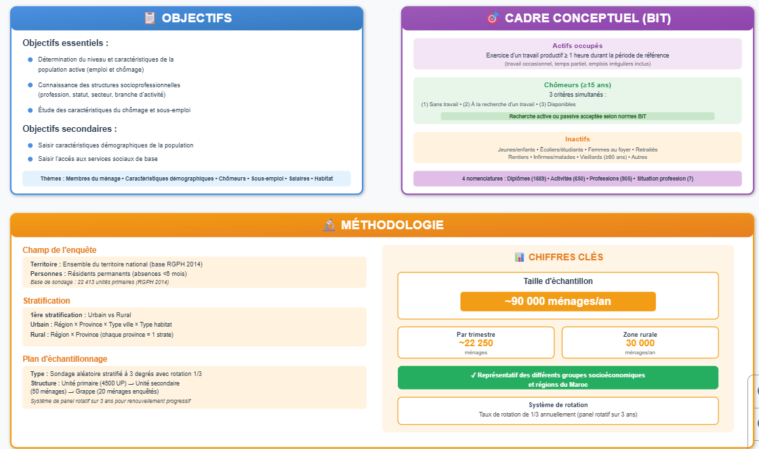
Dimension méthodologique et organisationnelle des enquêtes sur la main-d’œuvre.

Slide 10
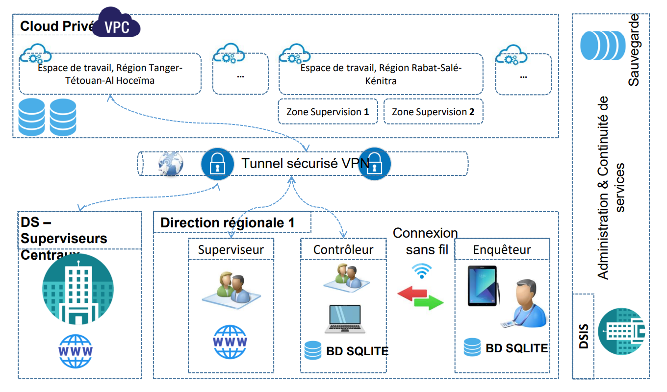
Le système CAPI de Dispositif

Slide 11
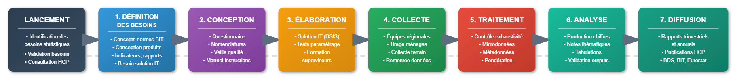
Les enquêtes main d’oeuvre de la définition des besoins à la diffusion

Slide 12
III. Vers une nouvelle génération d’enquêtes sur la main-d’œuvre

Slide 13
Vers une nouvelle génération d’enquêtes sur la main-d’œuvre.
CONTEXTE ET OBJECTIFS
Pourquoi une refonte ?
Mutations du marché du travail et révolution numérique;
Conformité aux dernières normes internationales (OIT - CIST 2023);
Adaptation aux nouvelles problématiques du marché de travail émergentes.
PRINCIPALES INNOVATIONS
Échantillonnage
132 000 ménages (vs 90 000)
Schéma de rotation 2-2-2
Mesure en glissement trimestriel & annuel
Une nouvelle base de sondage basée sur le nouveau RGPH2024
Couverture
Extension géographique (régionale et provinciale)
Élargissement thématique : nouvelles dimensions de l’emploi et de l’inclusion.
(informalité – CIST 2023, immigration, formes atypiques, intermédiation sur le marché de travail, formation tout au long de la vie, freines d’inclusion au marché de travail, activités intérieures, handicap…)

Slide 14
Vers une nouvelle génération d’enquêtes sur la main-d’œuvre
Consultation des utilisateurs : une approche participative
Dans le cadre de la refonte, le HCP a conduit des consultations des utilisateurs pour identifier leurs besoins et attentes. Cette démarche participative constitue une innovation majeure dans le processus de rénovation des enquêtes sur le marché de travail au Maroc.
Meilleure exploitation des données
Banque mondiale, ILO, Unité de gouvernance de la Data (feuille de route de l’emploi)…

Slide 15
“We build too many walls and not enough bridges. "
Sir Isaac Newton
Merci pour votre attention
m.aaibid@hcp.ma

